Slide 1

多个Activity的使用
本讲大纲：
1、使用Bundle在Activity之间交换数据
2、调用另一个Activity并返回结果
3、范例1：实现根据身高计算标准体重
4、范例2：带选择头像的用户注册
支持网站：www.mrbccd.com

Slide 2
使用Bundle在Activity之间交换数据
当在一个Activity中启动另一个Activity时，经常需要传递一些数据过去。这时就可以通过Intent来实现，因为Intent通常被称为是两个Activity之间的信使，通过将要传递的数据保存在Intent中，就可以将其传递到另一个Activity中了。
在Android中，可以将要保存的数据存放在Bundle对象中，然后通过Intent提供的putExtras()方法将要携带的数据保存到Intent中。下面通过一个具体的实例介绍如何使用Bundle在Activity之间交换数据。

Slide 3
调用另一个Activity并返回结果
在Android应用开发时，有时需要在一个Activity中调另一个Activity，当用户在第二个Activity中选择完成后，程序自动返回到第一个Activity中，第一个Activity必须能够获取并显示用户在第二个Activity中选择的结果，或者，在第一个Activity中将一些数据传递到第二个Activity，由于某些原因，又要返回到第一个Activity中，并显示传递的数据。例如，程序中经常出现的“返回上一步”功能。这时，也可以通过Intent和Bundle来实现，与在两个Acitivity之间交换数据不同的是，此处需要使用startActivityForResult()方法来启动另一个Activity。

Slide 4
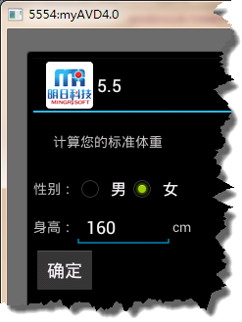
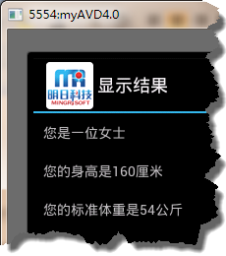
范例1：实现根据身高计算标准体重
在Eclipse中创建Android项目，实现根据输入的性别和身高计算标准体重。
图1 输入性别和身高界面 图2 显示计算结果界面

Slide 5
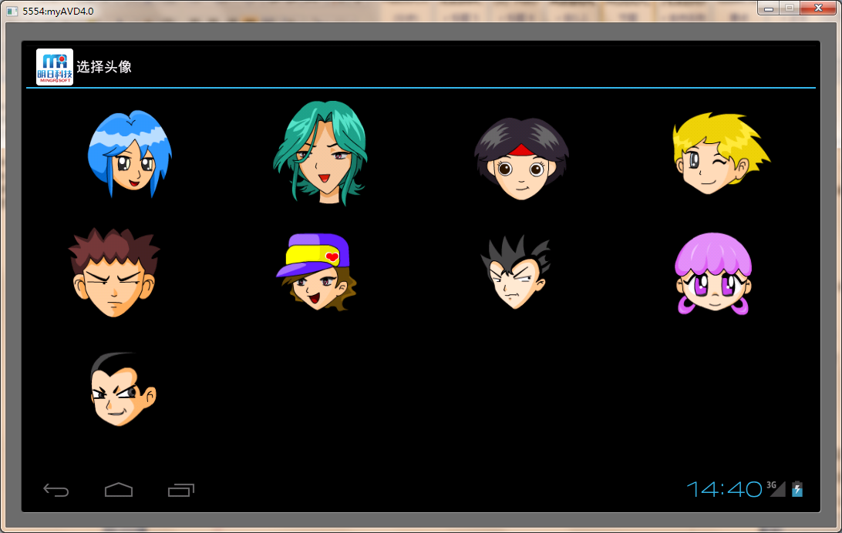
范例2：带选择头像的用户注册
在Eclipse中创建Android项目，实现带选择头像的用户注册页面，打开新的Activity选择头像，并将选择的头像返回到原Activity中。

Slide 6
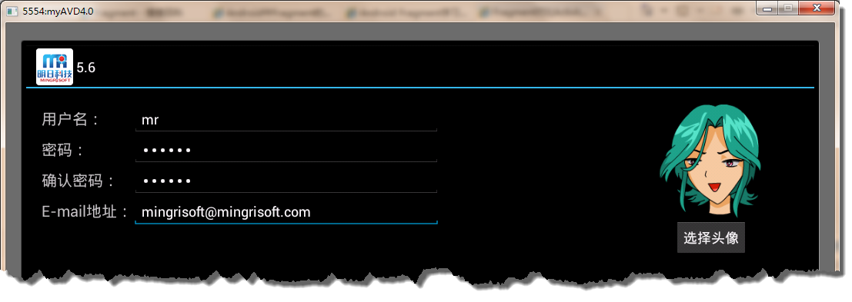
范例2：带选择头像的用户注册

Slide 7
Thank you
还有什么疑问可以到www.mrbccd.com提出
也可以以发送邮件到 mingrisoft@mingrisoft.com

